Slide 1
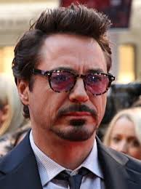

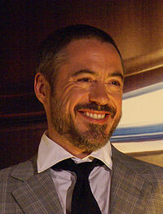
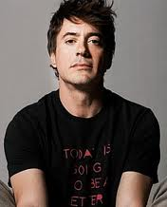
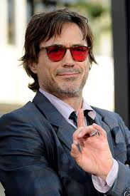
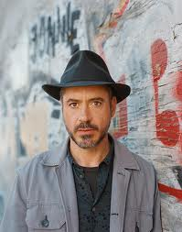
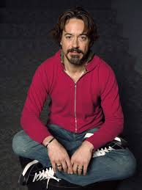
Роберт Джон Дауні-молодший

Slide 2
Біографія
Роберт Дауні-молодший народився у родині незалежного режисера Роберта Дауні-старшого. Першою роллю Роберта стала невелика роль цуценяти у фільмі свого батька. У віці двадцяти років Дауні-мол. на один сезон приєднався до команди, що випускає найпопулярніше американське телешоу Суботнім вечором у прямому ефірі. Після досвіду на телебаченні він остаточно вирішив зв'язати долю з кінематографом і переїхав у Голлівуд.

Slide 3
У 1987 році Роберт Дауні-мол. одержав головну роль у комедії Джеймса Тобака «Фахівець зі знімання», після чого знявся в кількох незначних кінокартинах. Ситуація змінилася в 1992 році, коли на екрани вийшов фільм сера Річарда Еттенборо «Чаплін», у якому актор зіграв легендарного коміка. Акторська гра Дауні-молодшого захопила всіх, і актор удостоївся номінації на премію«Оскар» у категорії «Найкраща чоловіча роль». Критика й публіка називала Роберта Дауні-молодшого одним із найперспективніших акторів серед молодого покоління.

Slide 4
Однак у цей період в актора виникає наркотична залежність, через що після низки голосних скандалів його звільняють зі студій, де він тоді знімався, а суд присуджує його до тюремного ув'язнення й примусового лікування. За словами самого Дауні-молодшого, його знайомство з марихуаною відбулося у віці 8 років не без допомоги рідного батька.
Після проходження курсу лікування Дауні-молодший повернувся на екрани в 2004 році, де продовжує свою акторську діяльність.

Slide 5
Найвідоміші ролі актора

Slide 6
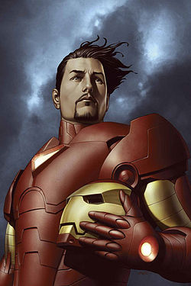
Залізна Людина 1,2,3;
В цьому фільмі Роберт грає роль супер героя — Тоні Старка, який має супер костюм, що захищає його від будь-яких неприємностей.

Slide 7
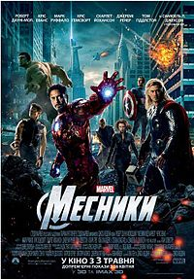
Месники
Тут він також грає роль залізної людини, яка рятує світ від прибульців,
але коло супер героїв значно зросло.

Slide 8
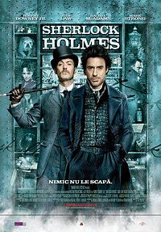
Шерлок Холмс
В цому детективі актор зіграв головну роль — Шерлока Холмса, якого у різних
небезпечних ситуаціях супроводжує його вірний товариш Ватсон

Slide 9
Кінець

